Slide 1
置换群与二阶魔方
刘闵 191240030
匡亚明学院

Slide 2
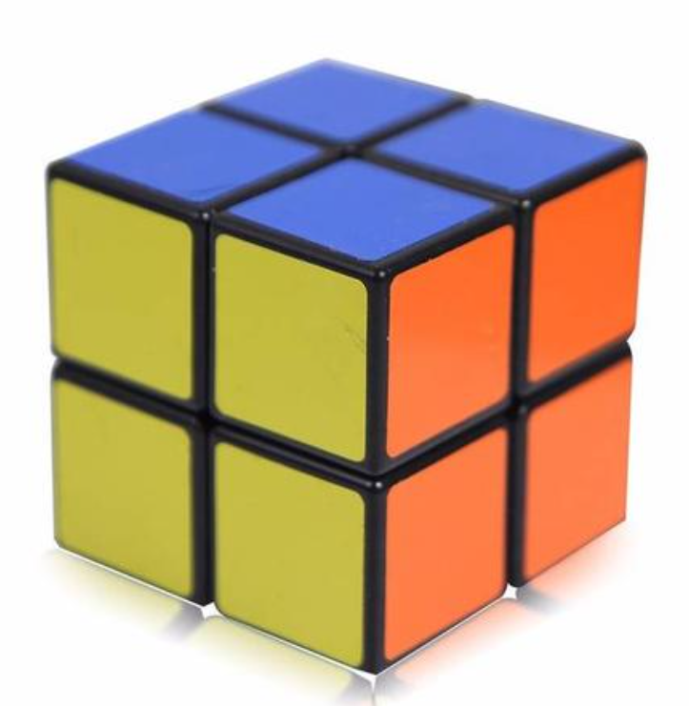
?
什么是二阶魔方置换群？
二阶魔方有24个面，如果为每一个面编号，则二阶魔方的每一个状态都是{1,2,…,24}的排列。
S24 ?
由于二阶魔方结构的限制，S24中一些元素对应的状态是无法实现的，因而二阶魔方的置换群应该是S24的子群。
在介绍这个群之前，需要先引入一些记号表示二阶魔方的操作。
Notes:
二阶魔方有24个面，如果给每一个面编号，则二阶魔方的每一个状态都是1-24的排列
那么二阶魔方的置换群就是24阶对称群吗？
由于二阶魔方结构的限制，这个对称群中某些状态是无法实现的，因而二阶魔方的置换群是它的子群
在介绍这个群之前，需要先引入一些记号表示二阶魔方的操作。

Slide 3
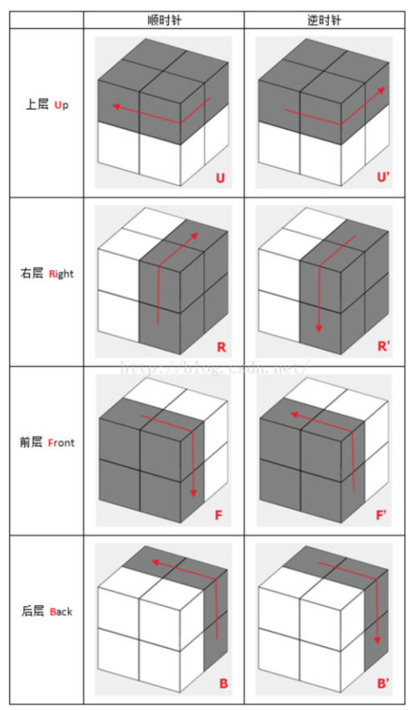
记号
颜色对应：黄 – 白，蓝 – 绿，红 – 橙
方块位置：fru, flu, frd, fld, bru, blu, brd, bld (二阶魔方有8个角块)
基本操作：F, B, L, R, U, D
a. 操作的定向：每个角块朝上或朝下的面标记为a，其余面顺时
针标记为b, c (用于判断扭转方向)
b. 扭转数：某一角块经过若干操作后，定向顺序和操作前顺序
没变，扭转数为0；顺时针变化，扭转数为1；逆时针变化，扭
转数为2（逆时针相当于两次顺时针）
Notes:
首先，一般魔方有六个面，对立面的颜色分别为黄 – 白，蓝 – 绿，红 – 橙
然后是方块位置。二阶魔方有8个角块，我们可以用前后、左右、上下方位的组合来表示当前状态下的不同角块。
接着是基本操作。我们规定六个基本操作：对前后、左右、上下每一层，按照正对它们时顺时针方向扭转魔方，得到F, B, L, R, U, D。基本操作复合可以得到更复杂的操作，例如先R后U…
对于魔方的操作，我们规定操作的定向是

Slide 4
操作
二阶魔方的每个操作可以表示为角块的轮换。表格中列出的基本操作轮换长度为4，右下角的标记0, 1, 2表示扭转数。现实中二阶魔方的所有操作都可由这些基本操作复合而成。
定义如下二元运算：
$$e∗X=X\left(e\right)$$
$$X∗Y∗…∗Z$$
$$=e∗X∗Y∗…∗Z$$
$$=Z(…\left(Y\left(X\left(e\right)\right)\right)…)$$
群可表示为$（<\left\{e,F,B,R,L,U,D\right\}>,∗）$
<{}>表示由{}中元素经过*运算得到的所有元素的集合
操作 | 轮换
F | (fru₁, frd₂, fld₁, flu₂)
B | (bru₂, blu₁, bld₂, brd₁)
R | (fru₂, bru₁, brd₂, frd₁)
L | (flu₁, fld₂, bld₁, blu₂)
U | (flu₀, flu₀, blu₀, bru₀)
D | (frd₀, brd₀, bld₀, fld₀)
OPEN PROBLEM: 这个群中有$3^{7}×8!$个元素. Why?
提示: 为什么不是$3^{7}×8!$ ？扭转一个角块对相邻角块有什么影响？

Slide 5
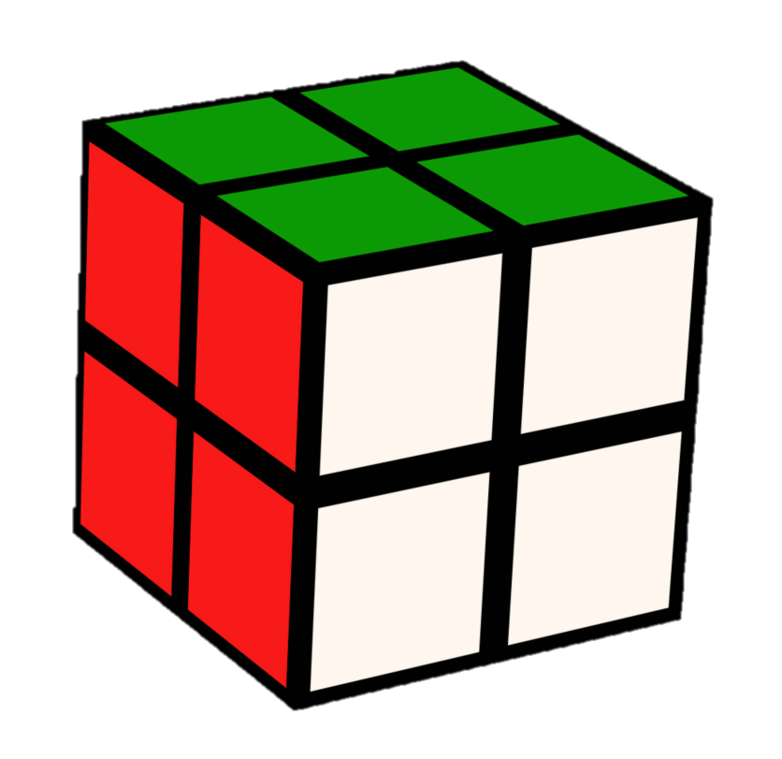
解二阶魔方
一种算法思路：
Step1: 先复原一层
Step2: 将另一层的角块归位（位置复原，颜色定向任意）
Step3: 将另一层的角块颜色复原（顺时针或逆时针旋转）

Slide 6
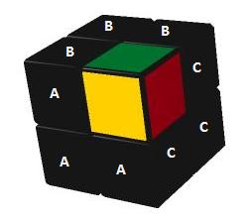
解二阶魔方 —— 步骤1
目标：复原一层
任意选取一个参照，让其在你的fru位置 (如右图选取绿色朝上，黄色朝前，这样就确定了整个魔方每个面的颜色)
水平转动整个魔方，使得任意一个没有复原的角块位于你的fru位置。这个时候会出现两种情况：①本该处于当前fru位置的角块在下一层 ②本该处于当前fru位置的角块在同一层
操作方法：情况②时首先考虑能否通过简单的旋转使得目标角块成功复原，若不行则通过旋转将目标角块转到下一层到达情况①，情况①时首先将目标角块移至frd位（即fru的下面），然后做如下操作：$R^{−1}D^{−1}RD$ （1次3次或5次）
重复II.和III.直到上面一层全部复原。

Slide 7
解二阶魔方 —— 步骤1(原理)
重点操作： $R^{−1}D^{−1}RD={(fru}_{1},{frd}_{1})\left({brd}_{1},{bld}_{0}\right)$
目的：将frd移至fru，并调整好颜色定向。
原理：
步骤1目标是复原上层，因而只需要关注${(fru}_{1},{frd}_{1})$
${(fru}_{1},{frd}_{1})：$交换fru,frd，并使其顺时针旋转。
·为什么执行1,3,或5次一定可以解决？
1 % 3 = 1，3 % 3 = 0，5 % 3 = 2.(奇数保证调换位置，1、3、5包含三种情况)
不会影响上层其他角块：flu, blu, bru.

Slide 8
解二阶魔方 —— 步骤2
目标：使得另一层的角块归位（位置复原，颜色定向任意）
可能情况：①一个角块复原 ②两个角块复原且在同一直线上 ③两个角块复原且在对角线上 ④无角块复原
操作方法：②通过进行几次U操作就能到①；③时将其中一个放于fru方向，执行如下操作一次即到②；④时通过几次U操作能到①或②或③或完成
$$URU^{−1}L^{−1}UR^{−1}U^{−1}L$$
①时转动整个魔方将归位的角块放置在fru位置后进行上面操作1或2次。
重复直到达到目标
红 – 橙，顶面为绿色
橙黄绿，已归位
应为红黄绿，实为橙白绿，未归位

Slide 9
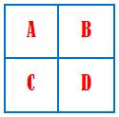
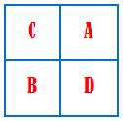
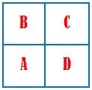
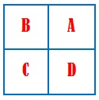
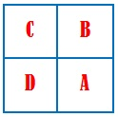
解二阶魔方 —— 步骤2(原理)
blu
bru
重点操作$：URU^{−1}L^{−1}UR^{−1}U^{−1}L=\left({flu}_{1},{bru}_{1},{blu}_{1}\right)$
图示：
flu
fru
假设正确位置如图：
情况①：
情况②：
U
or
一次 两次

Slide 10
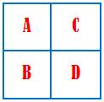
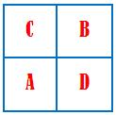
解二阶魔方 —— 步骤2(原理)
blu
bru
重点操作$：URU^{−1}L^{−1}UR^{−1}U^{−1}L=\left({flu}_{1},{bru}_{1},{blu}_{1}\right)$ (*)
图示：
flu
fru
假设正确位置如图：
情况③：
*

Slide 11
解二阶魔方 —— 步骤3
目标：使得步骤2中归位的角块颜色定向复原
将未被还原的那层作为上层
旋转上层，使得一个未复原的角块放置于fru位置
进行$R^{−1}D^{−1}RD$（2次或4次），使得该角块复原
重复II.和III.直到全部复原
需要逆时针旋转
需要顺时针旋转

Slide 12
解二阶魔方 —— 步骤3(原理)
操作： $R^{−1}D^{−1}RD={(fru}_{1},{frd}_{1})\left({brd}_{1},{bld}_{0}\right)$
目的： fru位置的角块颜色复原（即顺时针或逆时针旋转）
·为什么执行2次或4次？
操作偶数次能保证fru位置的角块位置不发生变化。
2 % 3 = 2，4 % 3 = 1. 包含逆时针和顺时针
·更重要的问题：为什么这样操作不会影响别的角块？

Slide 13
解二阶魔方 —— 步骤3(原理)
·更重要的问题：为什么这样操作不会影响别的角块？
操作： $R^{−1}D^{−1}RD={(fru}_{1},{frd}_{1})\left({brd}_{1},{bld}_{0}\right)$
为了保证fru和frd位置最终不会交换且fru颜色定向正确，每个角块需要执行2次或4次操作。
而为了保证执行k次后frd, brd, bld的颜色定向不受影响，总执行次数应该是3的倍数。
因此，证明总的执行次数为6的倍数，即可说明操作不会影响别的角块。
证明思路如下：
引理：进行任意多次六个基本操作{R, L, F, B, U, D}后魔方的总扭转数是3的倍数
定理：步骤3中操作执行6n次（n为非负整数）

Slide 14
解二阶魔方 —— 步骤3(原理)
操作 | 轮换
F | (fru₁, frd₂, fld₁, flu₂)
B | (bru₂, blu₁, bld₂, brd₁)
R | (fru₂, bru₁, brd₂, frd₁)
L | (flu₁, fld₂, bld₁, blu₂)
U | (flu₀, flu₀, blu₀, bru₀)
D | (frd₀, brd₀, bld₀, fld₀)
引理：进行任意多次右边六个基本操作{R, L, F, B, U, D}后魔方的总扭转数是3的倍数
证明：
观察右边的所有操作发现，单个操作后使得魔方的总扭转数为6或0，显然定理2成立。
考虑多个操作的复合，由于多个操作可以看做连续作用两个操作，所以只需要考虑两个操作复合。
将F、B、R、L等划为A类操作，U、D等为B类操作(不会影响总扭转数)。$A∗B$、$B∗A$、$B∗B$的对总扭转数的影响都是3的倍数，满足引理。只需考虑$A∗A.$
$A∗A操作$如右图：角块扭转数1、2交叉，且不可能只操作对角线的元素(会为相邻的(1,2)加上(1,2)或(2,1))，所以必然是3的倍数的扭转数被保留下来，故得证。
1
2
2
1

Slide 15
解二阶魔方 —— 步骤3(原理)
定理：步骤3中操作执行6n次（n为非负整数）
证明：
我们在上面已经提到2 % 3 = 2，4 % 3 = 1.（逆时针和顺时针）
由此可见如果角块原来扭转数为2，则需要操作4次，如果为1，则需要操作2次。因此，操作的次数是扭转数的2倍。
再根据引理，扭转数一定是3的倍数，所以操作数一定是6的倍数。
因此，执行$R^{−1}D^{−1}RD$最终不会影响别的角块

Slide 16
Thanks.
刘闵 匡亚明学院
191240030@smail.nju.edu.cn
2021.3.17

